Slide 1

www.dbreed.co.kr

Slide 2






Stack
Pointer
Type definition
Struct
Memory Allocation

Slide 3


Slide 4
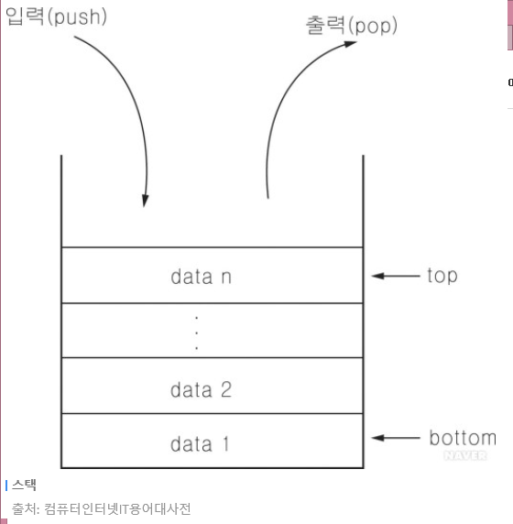
Stack
  LIFO (Last In First Out) 구조

Slide 5


Slide 6
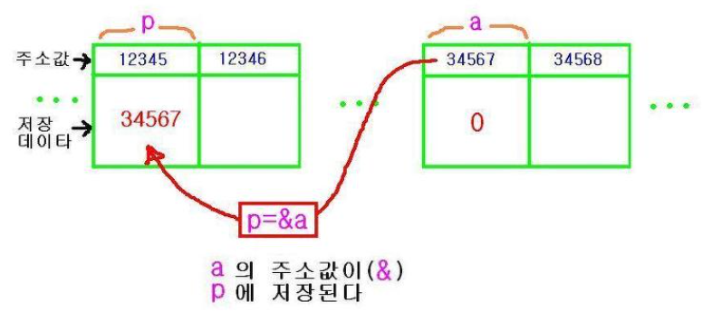
Pointer
  Why ?
  - 메모리를 효율적으로 사용하기 위해
  What ?
  - 특정 데이터가 저장된 메모리의 주소를 저장하는 변수
  How ?
  - *(asterisk)을 이용해 포인터변수 선언
  ex) Int *p; // p라는 포인터생성
출처 : http://blog.daum.net/unininu/7165291

Slide 7
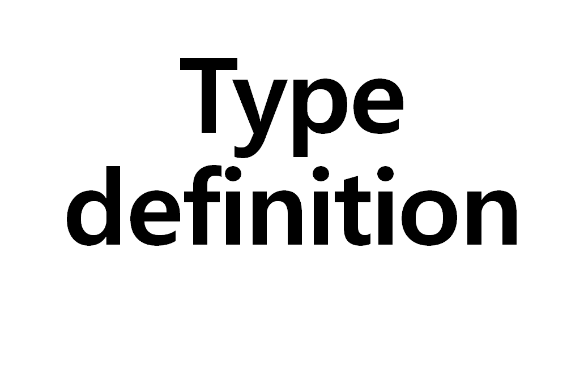

Slide 8
typedef
  Why ?
  - 가독성을 향상 시키기 위해
  What ?
  - Type definition 의 약자
  - ‘자료형을 정의한다’라는 의미
  How ?
  - typedef / 새로 이름 붙일 자료형 / 새로운 이름
  - 구조체와 함께 자주 쓰임
  ex) typedef int data;

Slide 9


Slide 10
Struct
  Why ?
  - 자료형이 다른 변수들을 함께 사용할 때
  - 배열은 같은 자료형만을 담을 수 있기때문
  ex) 한 사람의 신상정보를 입력할 때, 이름, 나이, 키 등등 각각의 자료형이 다름
  What ?
  - 서로 다른 자료형을 가진 변수들의 집합
  How ?
  - struct 태그명 {
  멤버목록
  };
  struct 태그명 변수명; //구조체변수 선언
  변수명.멤버 // 구조체의 멤버불러오기
  변수명 -> 멤버 // 변수를 포인터로 선언했다면

Slide 11
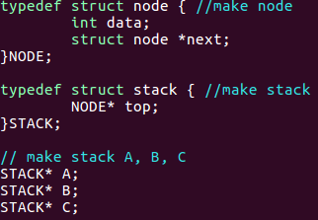
Struct
  - tpyedef과 함께 쓰일 때
  tpyedef struct 태그명 {
  멤버 목록
  }새로운이름;
  새로운이름 변수명; // 변수선언

Slide 12


Slide 13
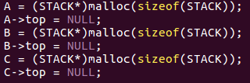
malloc
  Why ?
  - 상황에 따라 입력되는 데이터가 달라지거나 생성해야 할 데이터가 달라질 경우
  What ?
  - 사용자가 사용할 메모리를 동적으로 할당
  - 동적 할당한 데이터는 힙 영억에 저장 -> 프로그램 종료까지 데이터가 저장되어있기 때문에 직접 해제해줘야 함
  How ?
  - 원형 : (void*)malloc(unsigned int);
  - malloc 함수는 인자로 들어온 메모리 크기 값 만큼 메모리를 할당하여 void 타입 자료형으로 반환해주기 때문에 사용할 자료형으로 형변환을 해줘야함.
  - 일반적으로 malloc 함수의 인자에 sizeof()를 사용하여 할당할 메모리의 크기를 구해 넣는다.
  - 원형 : void free(void*);
  - 동적할당 된 메모리가 사용되지 않을 때에는 해제해줘야한다.

